Slide 1
第十二章 存货与生产循环审计
《审计学》（第三版）
杨明增主编
清华大学出版社 2020.08

Slide 2
主要内容
了解存货与生产循环业务流程及内部控制
存货与生产循环审计的进一步审计程序
营业成本审计的实质性程序
存货审计的实质性程序
应付职工薪酬审计的实质性程序

Slide 3
第一节 了解存货与生产循环业务流程及内部控制
存货与生产循环的主要业务内容是按生产计划领用原材料投入生产过程，经过制造加工生产出产成品直至产品验收入库。
在这一过程中，涉及的主要业务是材料验收与仓储、计划和安排生产、生产与发运、存货管理。本循环涉及报表项目包括存货、应付职工薪酬、应交税费、其他应收款、营业成本、管理费用、销售费用等
一、存货与生产循环涉及的有关凭证和记录
二、存货与生产循环涉及的主要业务活动

Slide 4
第一节 了解存货与生产循环业务流程及内部控制
一、了解存货与生产循环涉及的主要业务及控制流程
二、评估重大错报风险

Slide 5
一、了解存货与生产循环涉及的主要业务及控制流程

Slide 6
（一）存货与生产循环涉及到的有关凭证和记录
以制造性企业为例，该循环涉及到的有关凭证和记录主要包括：
1.生产指令。生产指令是企业下达制造产品等生产任务，通知生产车间制造产品、供应部门组织发料、会计部门组织成本核算的书面文件。
2.领发料凭证。领发料凭证是企业为控制材料领取和发出所采用的各种凭证，如材料发出汇总表、领料单、限额领料单、领料登记簿、退料单等。

Slide 7
（一）存货与生产循环涉及到的有关凭证和记录
3.产量和工时记录。产量和工时记录是登记工人或生产班组在出勤内完成产量、质量和生产这些产品所耗费工时数量的原始记录。产量和工时记录的内容与格式多种多样，常见的主要有工作通知单、工序进程单、工作班产量报告、产量通知单、产量明细表和废品通知单等。

Slide 8
（一）存货与生产循环涉及到的有关凭证和记录
4.工薪汇总表及人工费用分配表。工薪汇总表是为了反映企业全部工薪的结算情况，并据以进行工薪结算总分类核算和汇总整个企业工薪费用而编制的，是企业进行工薪费用分配的依据。人工费用分配表反映了各生产车间各产品应负担的生产工人工薪。
5.材料费用分配表。材料费用分配表是用来汇总反映各生产车间各产品所耗费材料费用的原始记录。

Slide 9
（一）存货与生产循环涉及到的有关凭证和记录
6.制造费用分配汇总表。制造费用分配汇总表是用来汇总反映各生产车间各产品负担的制造费用的原始记录。
7.成本计算单。成本计算单是用来归集某一成本计算对象所应承担的生产费用，计算该成本计算对象的总成本和单位成本的记录。
8.存货明细账。用来反映各种存货增减变动情况和期末库存数量及相关成本信息的会计记录。

Slide 10
（二）职工薪酬涉及到的有关凭证和记录
工薪循环涉及到的主要凭证和会计记录包括：
1.人事授权表。是人事部门为工资目的而签发的、表明新员工雇用和老员工职位变动情况的书面通知。
2.计时卡。是用以记录每位员工在一个工资支付期内每日工作小时数的表格，通常使用打卡钟在卡片上记录时间。
3.工作通知单。是通知雇员在给定时间内在某岗位上工作情况的记录。通常在雇员调换岗位或调换部门时才使用。

Slide 11
（二）职工薪酬涉及到的有关凭证和记录
4.记工单。用以记录每位员工完成一项特定工作所耗费的小时数，通常使用打卡钟在卡片上记录时间。
5.工资计算表。是列示每一工资支付期内每位员工的姓名、工资总额、代扣工资、支付净额和支付日期等资料的表格，是支付员工工资与记录工资的依据。工资计算表中的全体雇员的工资收入应等于有关总分类账户中工资总额的余额之和。

Slide 12
（二）职工薪酬涉及到的有关凭证和记录
6.工资汇总表。是汇总每一工资支付期内工资支付总额的会计分类报告。其采取的形式有两种，一种是将与工作费用有关的总账账户的借方余额加总，其总额等于该期间的工资总额；一种是按照定单法的要求，将成本向有关的定单归集。
7.个人所得税申报表。是列示每一员工个人所得税申报与缴纳情况的报告。
8.员工人事档案。是记录每位员工有关任用资料和签发的所有人事授权通知以及奖励情况。

Slide 13
二、存货与生产循环涉及的主要业务活动
（一）存货与生产循环涉及到的主要业务及其部门
（二）职工薪酬涉及到的主要业务及其部门

Slide 14
(一) 存货与生产循环涉及的主要业务流程
1. 计划和安排生产
生产计划部门应根据顾客订单或对销售预测和存货需求的分析来决定生产授权。若决定授权生产，则应签发预先编号的生产通知单。

Slide 15
2. 发出原材料
仓库部门应根据从生产部门收到的领料单发出原材料。领料单上必须列示所需要的材料数量、种类及领料部门的名称。
该环节主要涉及材料发出汇总表、领料单、限额领料单、领料登记簿、退料单等领发料凭证。

Slide 16
3. 生产产品
生产部门根据生产通知单，在领取原材料后，组织产品生产，将检验合格的产成品或半成品办理入库手续或移交下一生产步骤作进一步加工
4. 核算产品成本

Slide 17
4. 核算产品成本
会计部门应汇集生产过程中的各种记录，包括生产通知单、领料单、计工单、入库单等文件资料，并对其加以审查和核对
编制有关的费用分配表(包括人工费用分配表、材料费用分配表、制造费用分配表等)
采用适当的成本核算方法，核算和控制生产过程成本
该环节主要涉及材料费用分配表、工薪汇总表及人工费用分配表、制造费用分配汇总表、成本计算单等凭证。

Slide 18
5. 储存产成品
仓库部门应对入库产成品在点验后签收并及时通知会计部门，根据产成品的品质特征分类存放并填制标签，实施存货定期盘点；
该环节主要涉及验收单、入库单、产成品明细账等凭证。

Slide 19
6. 发出产成品
产成品的发出须由独立的发运部门持有经核准的发运通知单进行产成品装运，并据此编制出库单，
7. 存货盘点
管理人员编制盘点指令,安排适当人员对存货实物(包括原材料、在产品和产成品等所有存类别)进行定期盘点
该环节主要涉及存货盘点表、盘点标签等凭证。

Slide 20
8. 计提存货跌价准备
财务部门根据存货货龄分析表信息及相关部门提供的有关存货状况的信息，结合存货盘点过程中对存货状况的检查结果，对出现损毁、滞销、跌价等降低存货价值的情况进行分析计算，计提存货跌价准备。

Slide 21
(二) 职工薪酬涉及的主要业务流程
1. 雇用员工
人事部门负责员工雇用，控制的重点首先是将新员工的招募时间、工资标准的确定和变动、员工的雇用日期等情况及时通知考勤部门和工资部门
该环节主要涉及人事授权表、员工人事档案等凭证

Slide 22
2. 编制出勤和计时资料
应设置专门的计时部门来控制计时，包括使用打卡钟记录员工的工作时间
计时部门在调节已批准的计时卡和记工单后，应将其送达工资部门，据以编制工资单。
该环节主要涉及计时卡、记工单等凭证

Slide 23
3. 编制工资计算表
工资部门根据计时卡、记工单和人事授权表资料，计算每位员工的工资总额，编制工资计算单和人工成本分配汇总表，
该环节主要涉及工资计算表、工资汇总表、人工费用分配表等凭证。
4. 记录工资
会计部门根据工资部门送来的人工成本分配汇总表登记有关账簿

Slide 24
5. 支付工资
相关的控制包括：签发工资支票应由某一负责人批准，由独立授权人员检查支票数额是否与工资计算表一致；
将代发工资资金足额划转到委托单位在开户行开立的指定账户，并向开户行提供书面代发工资明细清单，由银行向员工发放工资。

Slide 25
6. 编制工薪税申报表及缴纳税款
制定一套完善的政策，仔细说明每种工薪税申报单必须在何时填写，并由一名称职的人员独立进行核对，以防止税款错计。

Slide 26
二、评估重大错报风险
影响生产与存货交易和余额的重大错报风险可能包括：
1) 交易的数量和复杂性。制造类企业交易的数量庞大，业务复杂，这就增加了错误和舞弊的风险；
2) 成本基础的复杂性。间接费用的分配可能较为复杂，并且同一行业中的不同企业也可能采用不同的认定和计量基础；
3) 产品的多元化

Slide 27
4) 某些存货项目的可变现净值难以确定。
5) 将存货存放在很多地点。
注册会计师应当了解被审计单位对生产与存货的管理程序。
如果注册会计师认为被审计单位可能存在销售成本和存货的重大错报风险，通常需要考虑对已选取的控制活动的运行有效性进行测试，以证实计划依赖的认定层次上的控制已经在整个期间内运行。

Slide 28
第二节 存货与生产循环审计的进一步审计程序
存货与生产循环涉及的内部控制主要包括存货的内部控制、成本会计制度的内部控制和工薪的内部控制
一、存货与生产循环内部控制测试
二、生产成本审计常用的实质性程序

Slide 29
一、存货与生产循环内部控制测试
(一) 成本会计制度测试
1. 直接材料成本的测试
选择并获取某一成本报告期若干具有代表性的产品成本计算单，同时获取相应的材料费用分配汇总表、材料发出汇总表(或领料单)、材料明细账
（1）产品成本计算单中直接材料成本与材料费用分配汇总表中该产品负担的直接材料是否相符，分配标准是否合理；
（2）将抽取的材料发出汇总表(或领料单)中若干直接材料的发出总量与各种材料的实际单位成本之积，与材料费用分配汇总表中各材料费用进行比较；
（3）同时检查领料单的签发是否经过授权批准、材料发出汇总表是否经过复核、材料单位成本计价方法是否适当并保持一致。

Slide 30
2. 直接人工成本的测试
（1）根据样本的统计产量和单位工薪标准计算的人工费用与成本计算单中直接人工成本核对是否相符；
（2）抽取若干直接人工(小组)的产量记录，检查是否被汇总计入产量报告。如果被审计单位采用计时工资制，应当获取实际工时统计记录以及工资率，作类似检查；

Slide 31
3. 制造费用的测试
获取样本的制造费用分配汇总表、制造费用明细账以及制造费用分配标准，作如下检查：
（1）制造费用分配汇总表中，分担的制造费用与成本计算单中的制造费用核对是否相符；
（2）制造费用分配汇总表中的合计数与制造费用明细账总计数核对是否相符；
（3）制造费用的分配标准是否合理并保持一致性；

Slide 32
4. 生产成本在当期完工产品与在产品之间分配的测试
检查成本计算单中在产品数量与生产统计报告中的数量是否一致；检查在产品约当产量计算或其他分配标准是否合理。

Slide 33
控制测试程序的方向
防止虚列：通常是从生产成本明细账或产成品产计算单开始去核对材料费用（包括人工费用/制造费用）分配汇总表、材料发出汇总表(或领料单)或工薪汇总表原始凭证以及制造费用明细账等
完整性：应检查生产通知单、领发料凭证产量和工时记录、工薪费用分配表、制造费用分配表等原始凭证的顺序编号是否完整，并做由原始凭证到成本明细账或成本计算单方向的控制测试程序。

Slide 34
(二) 职工薪酬相关内部控制测试
（1）计算复核每份工薪汇总表；
（2）检查每份工薪汇总表是否有授权批准；（3）检查工薪总额与人工费用分配汇总表中的合计数是否相符；
（4）检查代扣款项账务处理是否正确；（5）检查实发工薪总额与银行付款凭单及银行对账单是否相符；
（6）从工资单中选取若干样本，检查员工工薪卡或人事档案，确保工薪的发放有依据；
（7）检查工资率与工薪的计算；检查工时记录与员工个人钟点卡是否相符

Slide 35
二、生产成本审计常用的实质性程序
(一) 直接材料成本的实质性测试
1) 抽查产品成本计算单，检查直接材料成本的计算是否正确，材料费用的分配标准和计算方法是否合理，是否与材料分配汇总表中分摊的直接材料费用相符。
2) 分析比较同一产品前后各年度的直接材料成本，如有重大变动，应查明原因；
3) 检查直接材料耗用量的真实性。
4) 审查直接材料的计价

Slide 36
(二) 直接人工成本的实质性测试
1) 抽查产品成本计算单，检查直接人工成本的计算是否正确，人工费用的分配标准和计算方法是否合理，是否与人工费用分配汇总表中分摊的人工费用相符；
2) 将本年度直接人工成本与前期进行比较，如有重大变动，应查明原因。
3) 分析比较本年度各月份的人工费用，如有重大变动，应查明原因；
4) 检查工薪费用计算的正确性。

Slide 37
5) 检查直接人工分配的正确性
6) 审查人工费用会计处理的合规性。

Slide 38
(三) 制造费用的实质性测试
1) 获取或编制制造费用汇总表，并与明细账、总账核对是否相符；
2) 审查制造费用项目的合规性。
3) 审查制造费用的真实性。
4) 审查制造费用归集和分配的正确性

Slide 39
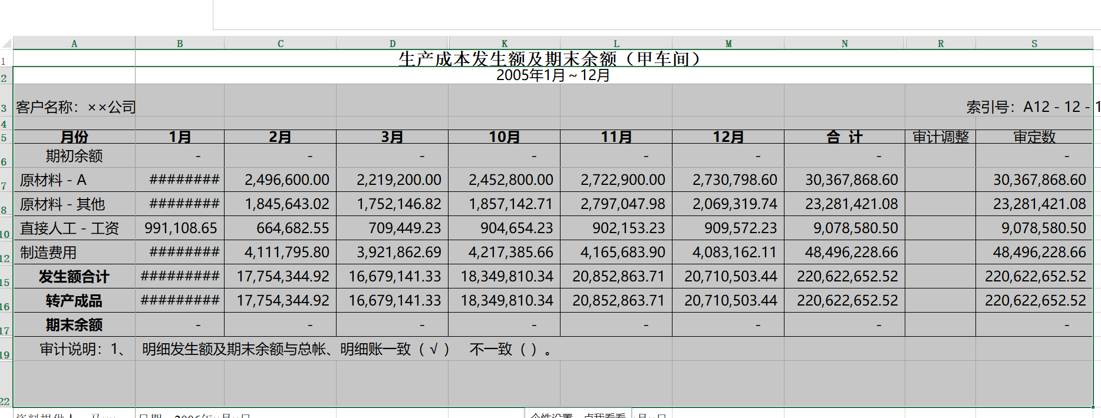

Slide 40
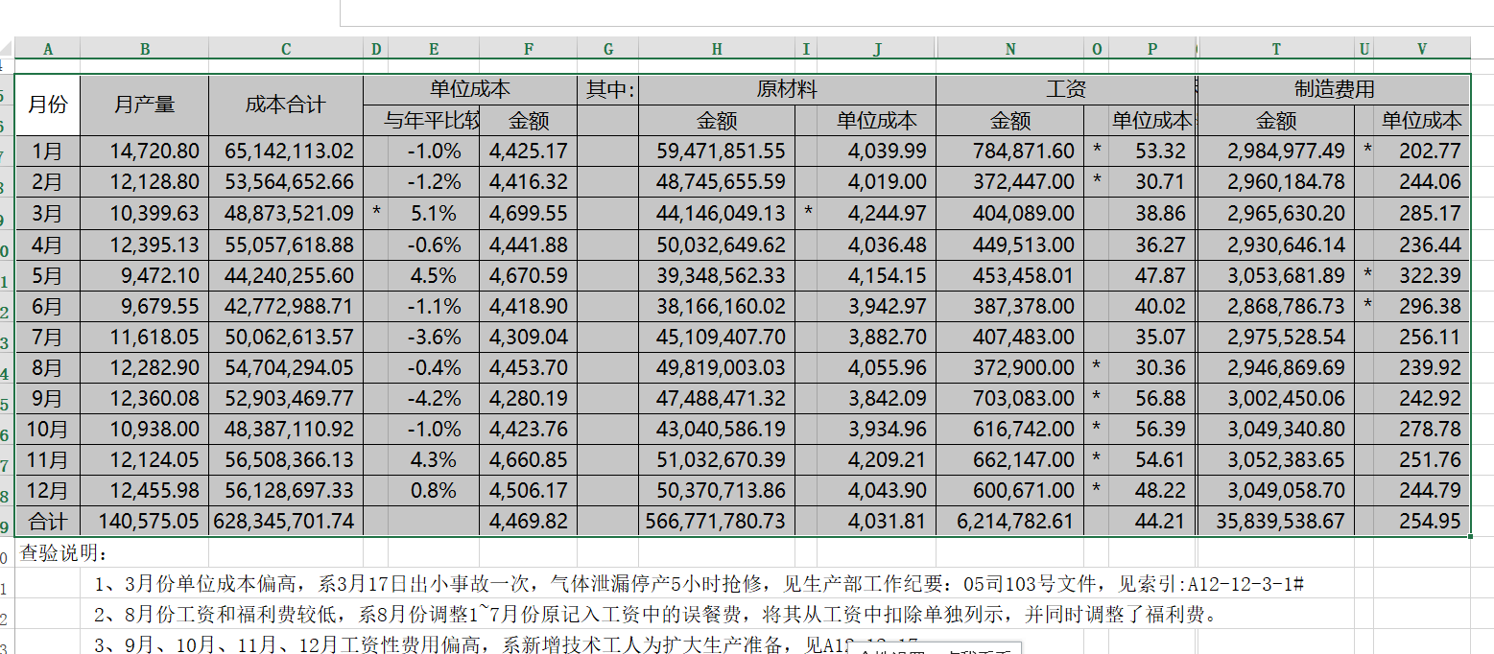

Slide 41
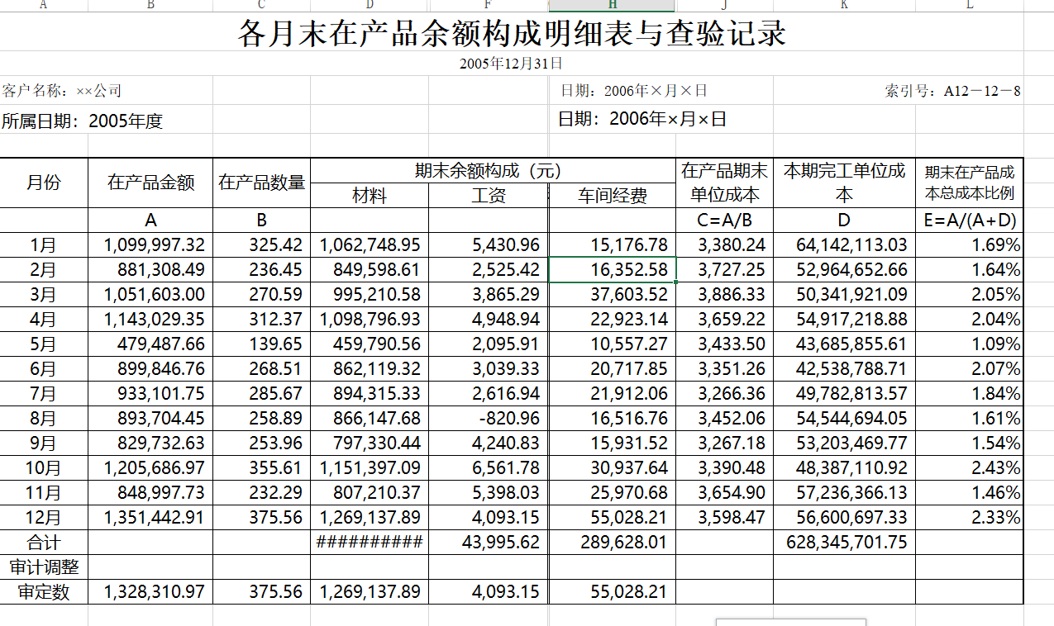

Slide 42
第三节 营业成本审计的实质性程序
一、营业成本审计的目标
二、营业成本审计的实质性程序

Slide 43
一、营业成本审计的目标
（1）利润表中记录的营业成本已发生，且与被审计单位有关；
（2）所有应当记录的营业成本均已记录；（3）与营业成本有关的金额及其他数据已恰当记录；
（4）营业成本已记录于正确的会计期间；（5）营业成本已记录于恰当的账户；
（6）营业成本已按照企业会计准则的规定在财务报表中作出恰当的列报。

Slide 44
二、营业成本审计的实质性程序
(一) 主营业务成本的实质性程序
1. 取得或编制主营业务成本明细表
注册会计师应首先取得或编制主营业务成本明细表。如果由客户协助提供，应复核加计是否正确，并与总账数和明细账合计数核对相符
2. 实施实质性分析程序
必要时，注册会计师应实施实质性分析程序，检查主营业务成本是否存在异常变动或重大波动，从而在总体上对主营业务成本的真实性做出初步判断。

Slide 45
（1）比较当年度与以前年度不同品种产品的主营业务成本和毛利率，并查明异常情况的原因；
（2）比较当年度与以前年度各月主营业务成本的波动趋势，并查明异常情况的原因；
（3）比较被审计单位与同行业的毛利率，并查明异常情况的原因；
（4）比较当年度及以前年度主要产品的单位产品成本，并查明异常情况的原因。

Slide 46
3. 检查主营业务成本确认的正确性
抽查月主营业务成本结转明细清单，比较计入主营业务成本的品种、规格、数量和主营业务收入的口径是否一致，是否符合配比原则。
4. 核对主营业务成本发生的原始凭证与会计分录
对本期发生的主营业务成，选取样本，检查其支持性文件，确定原始凭证是否齐全、记账凭证与原始凭证是否相符以及账务处理是否正确。

Slide 47
5. 检查主营业务成本账户中的重大调整事项
针对主营业务成本中重大调整事项(如销售退回)、非常规项目，检查相关原始凭证，评价真实性和合理性，检查其会计处理是否正确。

Slide 48
6. 编制生产成本与主营业务成本倒轧表
复核主营业务成本明细表的正确性，编制生产成本与主营业务成本倒轧表，并与相关科目交叉索引。生产成本与主营业务成本倒轧表见表12-1所示。

Slide 49
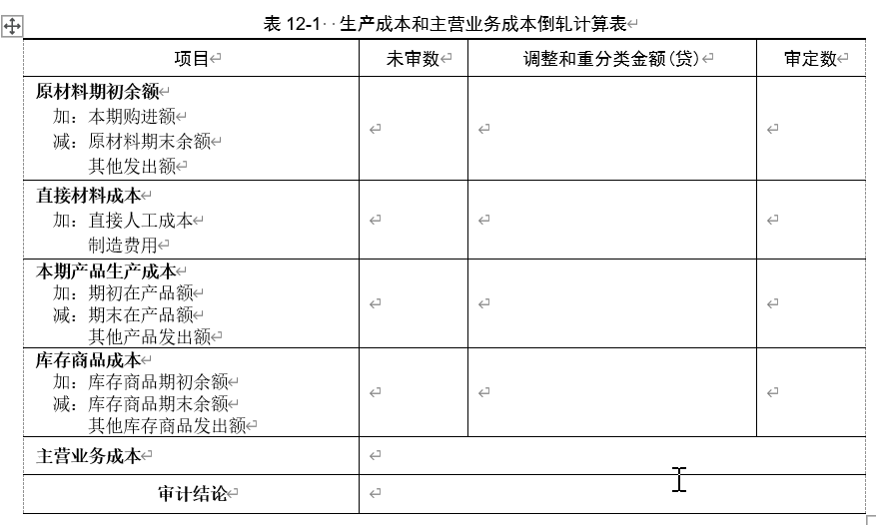

Slide 50
(二) 其他业务成本的实质性程序
1)取得或编制其他业务成本明细表。
2) 对本期发生的主营业务成，选取样本，检查其支持性文件，确定原始凭证是否齐全、记账凭证与原始凭证是否相符以及账务处理是否正确；

Slide 51
（三） 检查营业成本列报和披露的恰当性
注册会计师应结合主营业务成本和其他业务成本审计结果，检查利润表中营业成本项目的金额是否与审定数相符，确认主营业务成本和其他业务成本所采用的会计政策是否已在财务报表附注中恰当披露。

Slide 52
第四节 存货审计的实质性程序
一、存货审计的目标
二、存货的实质性程序

Slide 53
第四节 存货审计的实质性程序
一、存货审计的目标
存货审计的目标主要包括：
（1）资产负债表中记录的存货是存在的；（2）所有应当记录的存货均已记录；
（3）记录的存货由被审计单位拥有或控制；（4）存货以恰当的金额包括在财务报表中，与之相关的计价调整已恰当记录；
（5）存货已按照企业会计准则的规定在财务报表中作出恰当列报。

Slide 54
二、存货的实质性程序
(一) 获取或编制年末存货余额明细表
获取或编制年末存货余额的明细表。
如果是从客户取得明细表，应复核加计是否正确，并与总账数、明细账合计数核对是否相符。

Slide 55
(二) 实施实质性分析程序
（1）根据对被审计单位的经营活动、供应商、贸易条件、行业惯例和行业现状的了解，确定存货周转天数的预期值；
（2）根据对本期存货余额组成、实际经营情况、市场情况、存货采购情况等的了解，确定可接受的差异额；
（3）计算实际存货周转天数和预期周转天数之间的差异；
（4）通过询问管理层和相关员工，调查存在重大差异的原因，并评估差异是否表明存在重大错报风险，是否需要设计恰当的细节测试程序以识别和应对重大错报风险。

Slide 56
（(三) 实施存货监盘，编制存货监盘报告
1.存货监盘概述
2.存货监盘计划
3.存货监盘程序
4.存货监盘结果对审计报告的影响

Slide 57
(三) 实施存货监盘，编制存货监盘报告
1.存货监盘，是指审计人员现场观察被审计单位存货的盘点，并对已盘点的存货进行适当检查。
审计人员监盘存货的目的在于获取有关存货的数量和状况的审计证据，以确定被审计单位记录的存货确实存在，同时也有助于实现存货完整性认定、权利和义务认定等审计目标
存货监盘主要包括制定监盘计划和实施监盘程序两个环节。

Slide 58
2.存货监盘计划
1）存货监盘计划的含义。存货监盘计划是审计人员对存货监盘程序作出的合理性规划。
审计人员应当根据被审计单位存货的特点、盘存制度和存货内部控制的有效性等情况，在评价被审计单位存货盘点计划的基础上，编制存货监盘计划，对存货监盘做出合理安排。

Slide 59
项控制测试：
审计人员现场观察被审计单位的存货盘点程序或盘点活动，目的是确定被审计单位的存货盘点控制能否合理确定存货的数量和状况，属于一项控制测试；
实质性程序：
在监盘过程中，审计人员还要检查存货的数量和状况，能够为确定账面存货是否存在错报而提供直接的审计证据，从此目的看，这一程序属于实质性程序。

Slide 60
如果只有少数项目构成存货的主要部分，那么以实质性程序获取与存在认定相关的证据更有效；
但在大多数审计业务中，审计人员会发现以控制测试为主的审计方式更有效，
此时，绝大部分的审计程序将限于询问、观察及抽查。

Slide 61
2.存货监盘计划
2）制定存货监盘计划应实施的工作。在编制存货监盘计划时，审计人员应当实施下列审计程序：
（1）了解存货的内容、性质、各存货项目的重要程度及存放场所；
（2）了解与存货相关的内部控制；
（3）评估与存货相关的重大错报风险和重要性；
（4）查阅以前年度的存货监盘工作底稿；

Slide 62
2.存货监盘计划
（5）考虑实地察看存货的存放场所，特别是金额较大或性质特殊的存货；
（6）考虑是否需要利用专家的工作或其他审计人员的工作；
（7）复核或与管理层讨论其存货盘点计划。

Slide 63
（二）存货监盘计划
3）存货监盘计划包括的主要内容。
（1）存货监盘的目标、范围及时间安排。
（2）存货监盘的要点及关注事项。
（3）参加存货监盘人员的分工。
（4）检查存货的范围。

Slide 64
3.存货监盘程序
1 ）观察程序。
2 ）检查程序。
3 ）存货监盘结束时的工作。
4 ）存货监盘中需要特别关注的情况。
5 ）对特殊情况的处理。

Slide 65
1）观察程序
审计人员应当观察盘点现场
观察被审计单位盘点人员是否遵守盘点计划并准确地记录存货的数量和状况。
确定应纳入盘点范围的存货是否已经适当整理和排列，并附上盘点标识，防止遗漏或重复盘点，

Slide 66
2）检查程序。
审计人员应当对已盘点的存货进行适当检查，将检查结果与被审计单位盘点记录相核对，并形成相应记录。
检查的目的既可以是为了确证被审计单位的盘点计划得到适当执行(控制测试)，
也可以是为了证实存货总额(实质性程序)。

Slide 67
在检查已盘点的存货时，审计人员应当从存货盘点记录中选取项目追查至存货实物，以测试盘点记录的准确性；
审计人员还应当从存货实物中选取项目追查至存货盘点记录，以测试存货盘点记录的完整性。
如果检查时发现差异，审计人员应当查明原因，及时提请被审计单位更正；如果差异较大，审计人员应当扩大检查范围或提请被审计单位重新盘点。

Slide 68
3）存货监盘结束时的工作。
在被审计单位存货盘点结束前，审计人员应当实施下列审计程序：
(1)再次观察盘点现场，以确定所有应纳入盘点范围的存货是否均已盘点；
（2）审计人员应当复核盘点结果汇总记录，评估其是否正确反映了实际盘点结果。
如果存货盘点日不是资产负债表日，审计人员应当实施适当的审计程序，确定盘点日与资产负债表日之间存货的变动是否已做出正确的记录。

Slide 69
4）存货监盘中需要特别关注的情况
(1)审计人员应当特别关注存货的移动情况，防止遗漏或重复盘点；
(2)审计人员应当特别关注存货的状况，观察被审计单位是否已经恰当区分所有毁损、陈旧、过时及残次的存货；
(3)审计人员应当获取盘点日前后存货收发及移动的凭证，检查库存记录与会计记录期末截止是否正确。

Slide 70
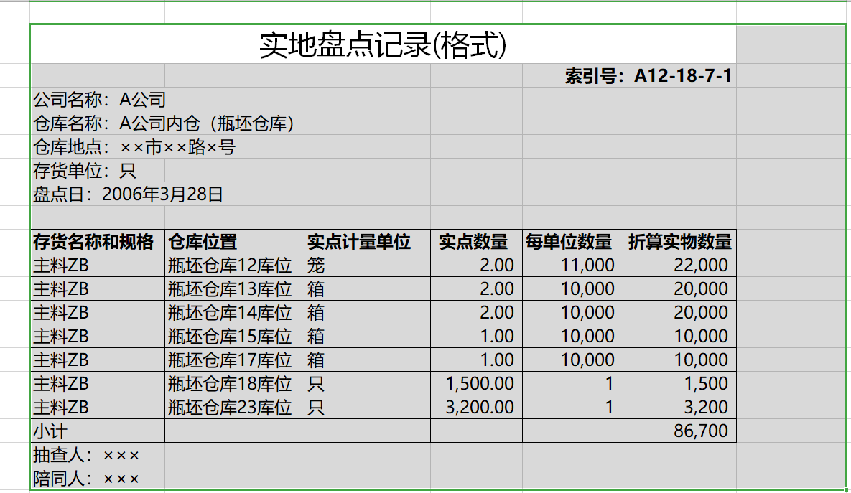

Slide 71
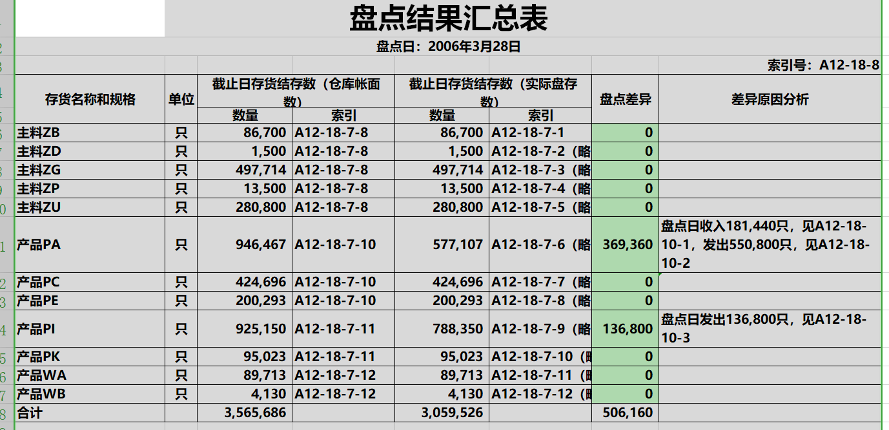

Slide 72
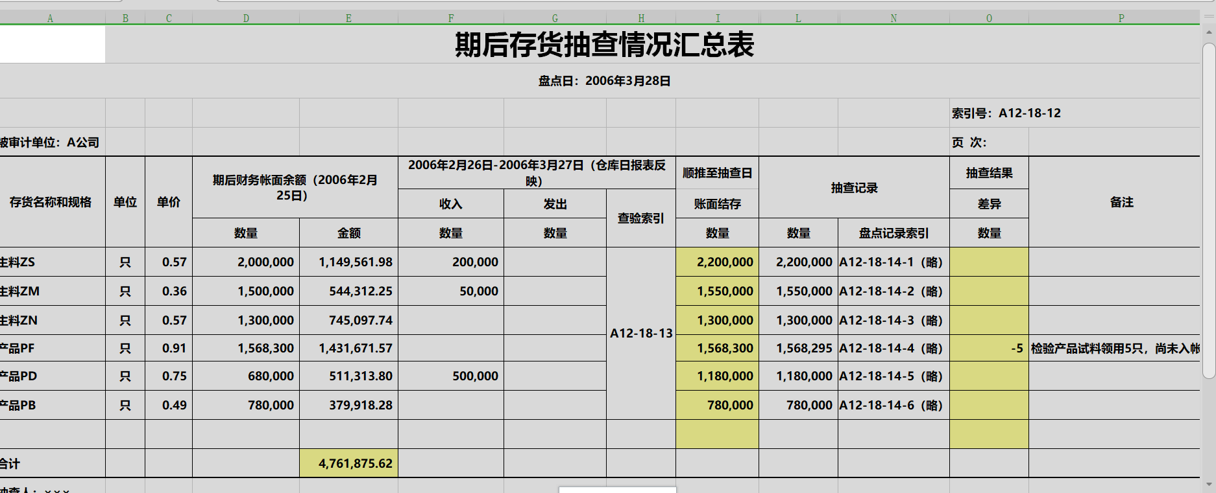

Slide 73
5）对特殊情况的处理
(1) 如果由于被审计单位存货的性质或位置等原因导致无法实施存货监盘，审计人员应当考虑能否实施替代审计程序，获取有关期末存货数量和状况的充分、适当的审计证据。 可以实施的替代审计程序主要包括：
①检查进货交易凭证或生产记录以及其他相关资料；②检查资产负债表日后发生的销货交易凭证；③向顾客或供应商函证。

Slide 74
(2) 如果因不可预见的因素导致无法在预定日期实施存货监盘或接受委托时被审计单位的期末存货盘点已经完成，审计人员应当评估与存货相关的内部控制的有效性，对存货进行适当检查或提请被审计单位另择日期重新盘点；

Slide 75
(3) 对被审计单位委托其他单位保管的或已作质押的存货，审计人员应当向保管人或债权人函证。如果此类存货的金额占流动资产或总资产的比例较大，审计人员还应当考虑实施存货监盘或利用其他审计人员的工作。

Slide 76
(4) 当首次接受委托未能对上期期末存货实施监盘，且该存货对本期财务报表存在重大影响时，审计人员应当实施下列一项或多项审计程序，以获取有关本期期初存货余额的充分、适当的审计证据：
①查阅前任审计人员的审计工作底稿；
②复核上期存货盘点记录及文件；
③检查上期存货交易记录；
④运用毛利百分比法等进行分析。

Slide 77
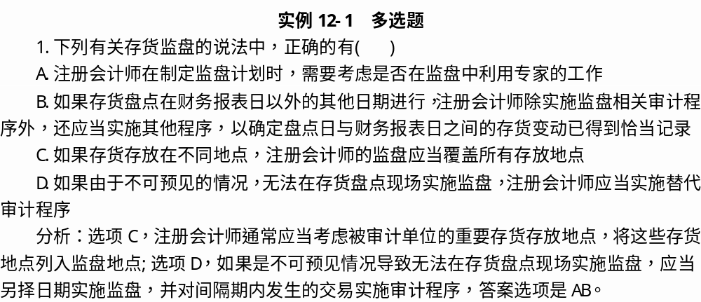
3.存货监盘程序

Slide 78
4.存货监盘结果对审计报告的影响
如果无法实施存货监盘，也无法实施替代审计程序以获取有关期末存货数量和状况的充分、适当的审计证据，审计人员应当根据其重要程度，发表保留意见或无法表示意见的审计报告；
如果通过实施存货监盘发现客户会计报表存在重大错报，且客户拒绝调整，审计人员应当根据其重要程度，发表保留意见或否定意见的审计报告
如果审计人员首次接受委托，且未能获取有关本期期初存货余额的充分、适当的审计证据，审计人员应当根据其重要程度，发表保留意见或无法表示意见的审计报告。

Slide 79
（四）存货的计价测试
存货计价测试包括两个方面:
一是被审计单位所使用的存货单位成本是否正确，
二是计提的存货跌价损失准备是否恰当。

Slide 80
1. 存货单位成本的计价测试
存货单位成本计价测试的主要程序包括：
1) 选择测试样本。
用于计价测试的样本应从存货数量已经盘点、单价和总金额已经计入存货汇总表的结存存货中选择。
选择时应着重结存余额较大且价格变化比较频繁的项目，同时考虑所选样本的代表性。

Slide 81
首先应审核存货价格的组成内容，然后按照所了解的计价方法对所选择的存货样本进行计价测试。
测试时，审计人员应排除企业已有计算方法和结果的影响，独立地进行测试。
测试结果出来后，与账面价值对比，编制对比分析表,分析形成差异的原因。

Slide 82
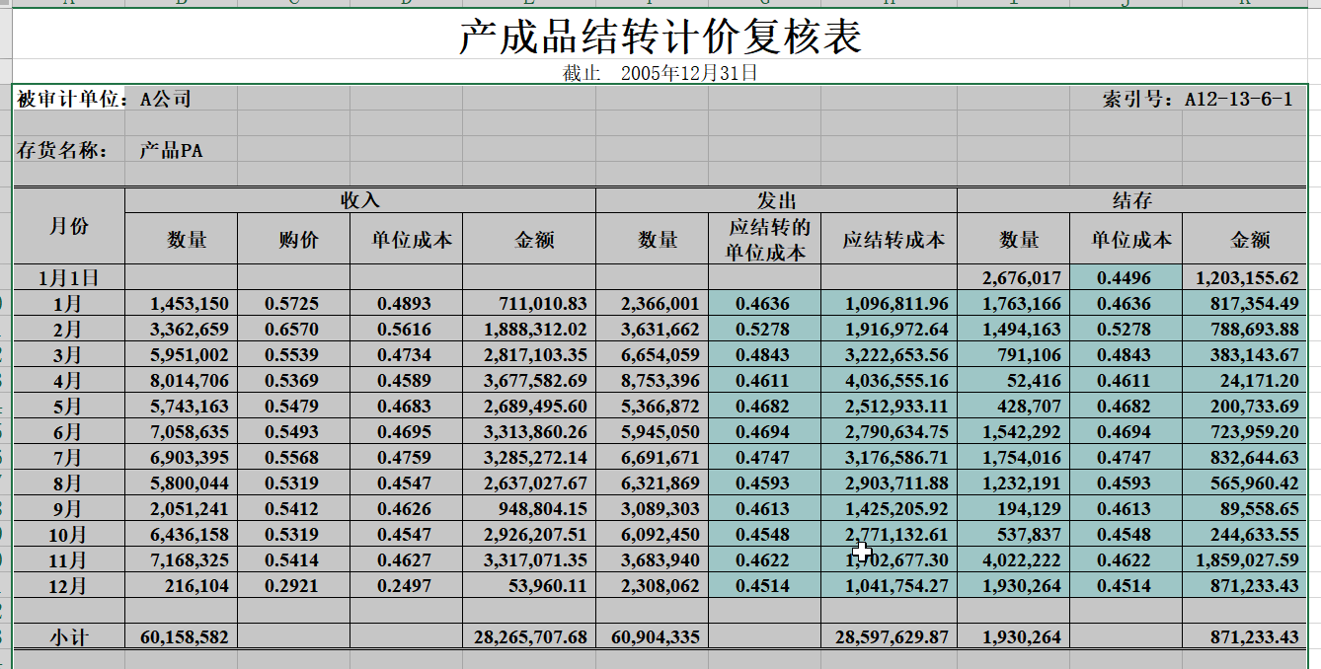

Slide 83
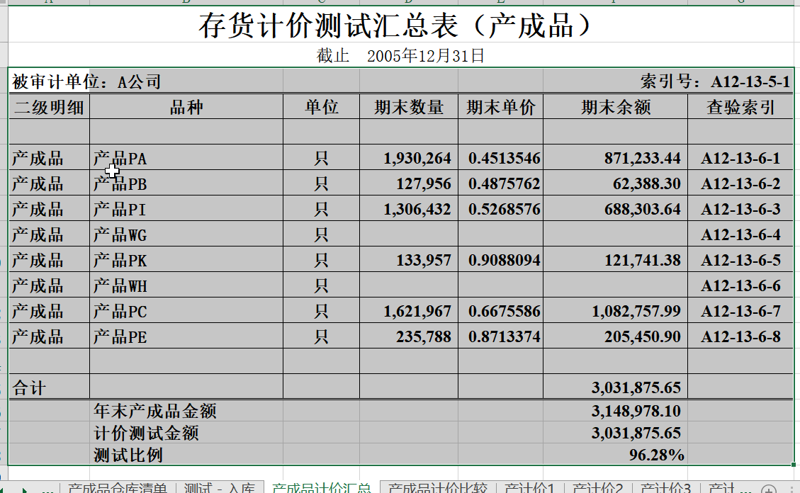

Slide 84
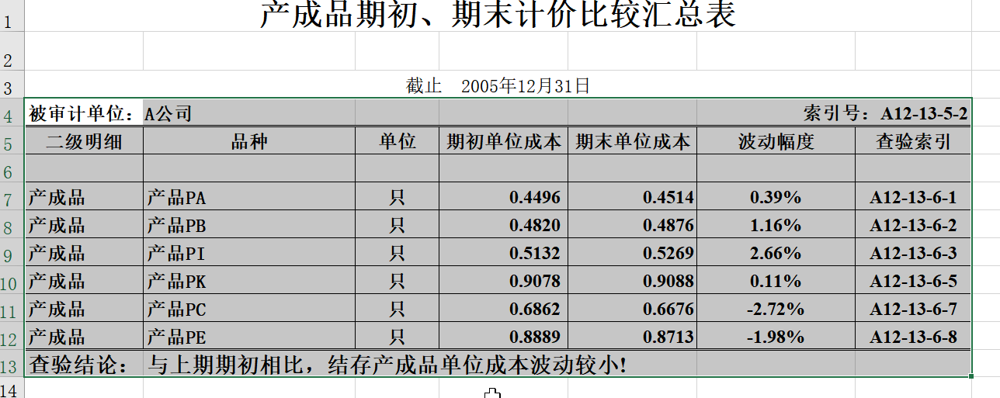

Slide 85
2. 存货跌价损失准备的测试
（1）识别需要计提跌价损失准备的存货项目。注册会计师可以通过询问管理层和相关部门(生产、仓储、财务、销售等)员工，了解被审计单位如何收集有关滞销、过时、陈旧、毁损、残次存货的信息并为之计提必要的跌价损失准备。
（2）检查可变现净值的计量是否合理。

Slide 86
（五）存货的截止测试
1. 存货入库的截止测试：
1)在需要测试的某存货明细账的借方发生额中选取资产负债表日前后发生的业务，与入库记录（如入库单，或购货发票，或运输单据）核对，以确定该项存货入库被记录在正确的会计期间；
2)在某存货入库记录（如入库单，或购货发票，或运输单据）中选取资产负债表日前后发生的业务凭证，与该存货明细账的借方发生额进行核对，以确定存货入库被记录在正确的会计期间。

Slide 87
2. 库存商品出库截止测试：
1)在某存货明细账的贷方发生额中选取资产负债表日前后发生业务的凭据，与出库记录（如出库单，或销货发票，或运输单据）核对，以确定该存货出库被记录在正确的会计期间；
2)在某存货出库记录（如出库单，或销货发票，或运输单据）中选取资产负债表日前后发生业务的凭证，与该存货明细账的贷方发生额进行核对，以确定库存商品出库被记录在正确的会计期间。

Slide 88
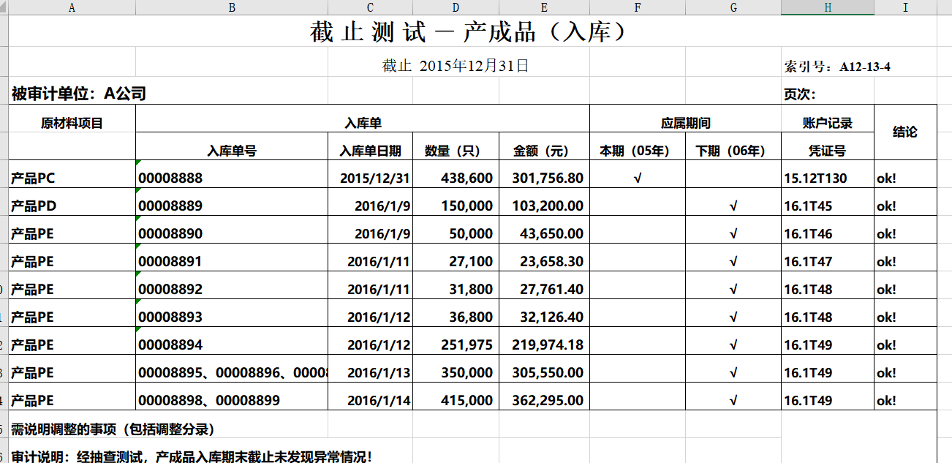

Slide 89
（六）存货在会计报表上的反映或披露的恰当性
存货是资产负债表上流动资产项下的一个重要项目，审计人员应根据会计准则的要求，对资产负债表上存货的余额列示的合理性进行审计；
除此之外，还应就会计报表附注中所披露的存货计价与产品成本计算方法及其变更情况、变更原因与变更结果等进行审计，以查明这些披露的恰当性。

Slide 90
第五节 应付职工薪酬的审计
一、应付职工薪酬的审计目标
二、应付职工薪酬的实质性程序

Slide 91
一、应付职工薪酬的审计目标
应付职工薪酬的审计目标一般包括：
确定期末应付职工薪酬是否存在；
确定期末应付职工薪酬是否为被审计单位应履行的义务；
确定应付职工薪酬计提和支出依据是否合理、记录是否完整；
确定应付职工薪酬期末余额是否正确；
确定应付职工薪酬的披露是否恰当。

Slide 92
二、应付职工薪酬的实质性程序
1.获取或编制应付职工薪酬明细表，复核加计正确，并与报表数、总账数和明细账合计数核对是否相符。
2.对应付职工薪酬进行实质性分析程序：
（1）检查各月职工薪酬的发生额是否存在异常波动，查明异常波动的原因并予以记录；
（2）将本期职工薪酬总额与上期相比较，要求被审计单位解释大幅增减变动的原因，并获取被审计单位管理层关于职工薪酬标准的决议；
（3）计算本期职工人均薪酬，与上期相比较，或同行业进行比较。

Slide 93
二、应付职工薪酬的实质性程序
3.检查应付职工薪酬的核算内容是否合规，是否包括相关法规规定的所有项目。
4.检查职工薪酬的计提是否正确，分配方法是否合理，是否与上期一致。分配计入个项目的金额占全部职工薪酬的比例与上期比较是否有重大差异。
5.检查应付职工薪酬的计量和确认是否正确，是否符合国家规定的标准。
6.审阅应付职工薪酬明细账，抽查应付职工薪酬各明细项目的支付和使用情况是否合规，是否履行了审批程序。

Slide 94
二、应付职工薪酬的实质性程序
7.检查应付职工薪酬期末余额是否存在拖欠性质的职工薪酬，了解拖欠的原因。
8.确定应付职工薪酬的披露是否恰当。

Slide 95
Thank You !
http://www.tupwk.com.cn

